Slide 1
Banque de sujets de mémoires
Master langue française
2023-2024

Slide 2
Préambule
Ce document propose un ensemble de sujets de mémoires de masters qui ont pu être traités ou des pistes pour comprendre l’éventail des possibilités et guider les étudiantes et les étudiants.
Il est classé par périodes : pour chacune d’entre elles, sont indiqués les champs de recherche des ENSEIGNANTES-CHERCHEUSES et des enseignants-chercheurs et les pistes qu’Elles ou ils proposent à titre d’illustration.
Les étudiantes et étudiants sont invités à contacter les enseignantes-chercheuses et enseignants-chercheurs pour un échange et l’élaboration définitive des sujets.

Slide 3
Sommaire
Moyen Age
Renaissance
XVIIe et XVIIIe sièCLES
OCCITAN

Slide 4
1
MOYEN Age:
HELENE CARLES
Anne Carlier
Joëlle DUCOS
Gabriella Parussa
Hélène Biu
Sandrine Hériché-Pradeau
Christine SILVI
Géraldine VEYSSEYRE

Slide 5
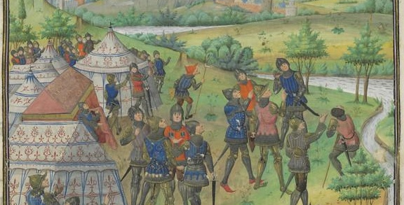

Slide 6
Hélène CARLES, Professeure
Spécialités
Linguistique et philologie galloromanes et romanes
Occitan, gascon et francoprovençal
Phonétique, lexicologie et lexicographie diachroniques
Sociolinguistique historique
Dialectologie galloromane
Etymologie – histoire des mots
Toponymie
Contact :
helene.carles@sorbonne-universite.fr

Slide 7
Hélène CARLES
Pistes de recherche:
Étude des régionalismes lexicaux de la Galloromania médiévale
Glossaire de textes documentaires de la Galloromania médiévale
Étymologie des noms des lieux de France
Analyse scriptologique de textes médiévaux

Slide 8
Anne CARLIER, Professeure
Spécialités
• Histoire de la langue française, à partir de ses antécédents en latin tardif jusqu’en français moderne
• Linguistique comparée des langues romanes
• Morphosyntaxe, syntaxe, sémantique grammaticale
• Théories du changement linguistique, notamment la théorie de la grammaticalisation
• Linguistique de corpus
Contact :
Anna.Carlier@sorbonne-universite.fr

Slide 9
Anne CARLIER
Le sujet de mémoire est choisi en concertation avec l’étudiant, ou l’étudiante en fonction de son bagage
Quelques exemples :
• Étude de l’auxiliarisation du verbe aller en tant que marqueur du futur au cours de l’histoire du français
• Le recul du diminutif (par ex. porc/porcelet) au cours du moyen français, du français préclassique et du français classique
• Evolution du pronom indéfini on au cours de l’histoire du français
• Les pronoms relatifs de la série lequel aux XVe et XVIe siècles
• Tout sujet portant sur la détermination nominale (par ex. articles, démonstratifs, possessifs, quantifieurs), dans une perspective diachronique ou comparée
• Genres textuels et usages linguistiques : dans quelle mesure le registre conditionne-t-il la syntaxe et la morphosyntaxe (étude à travers des textes contemporains relevant de genres différents)
• Analyse des marqueurs du discours dans une farce médiévale

Slide 10
Joëlle DUCOS
Professeure
Spécialités:
Le lexique scientifique au Moyen Âge
La traduction médiévale
Réception des théories scientifiques en latin et en français ;
Littérature et science médiévale
L'écopoétique dans les textes médiévaux
Contact:
joelle.ducos@sorbonne-universite.fr

Slide 11
Joëlle DUCOS
Pistes de recherche:
Edition de traités médicaux en français
La néologie dans des traductions médiévales (XIIIe-XIVe)
Le lexique de la mutation et du changement
La nature et l'éthique dans le Roman de la Rose
Représentations de l'arc-en-ciel au Moyen Âge
Dire le changement climatique dans le Journal du Bourgeois de Paris

Slide 12
Gabriella PARUSSA
Professeure
Spécialités
Philologie - édition de textes
Linguistique diachronique
Histoire des systèmes graphiques
Pragmatique historique
Théâtre médiéval
Contact :
gabriella.parussa@sorbonne-universite.fr

Slide 13
Gabriella PARUSSA
Pistes de recherche
La variation auctoriale au Moyen Âge : comment un auteur modifie son texte (Christine de Pizan).
Le passage du manuscrit à l’imprimé (texte à choisir).
Edition d’un texte de théâtre des 14e – 15e s. (texte à choisir).
La relation oral / écrit : le témoignage des écrits du 15e siècle (la poésie / le théâtre).
Représenter l’oral à l’écrit et le discours métalinguistique sur la prononciation (registre populaire et familier).
Les systèmes graphiques au Moyen Age.
Jeux de mots, acrostiches, pictogrammes dans la poésie médiévale.

Slide 14
Hélène BIU
MCF
Spécialités:
édition critique de texte ;
Traduction médiévale (latin, français, occitan, catalan) ;
écriture des savoirs et vulgarisation (histoire, droit, théologie).
Contact:
helene.biu197@orange.fr

Slide 15
Hélène Biu
Pistes de recherche: Editions de manuscrits
Lou gran mireulz de Vincent (14e s.), traduction partielle du Speculum historiale de Vincent de Beauvais. Il s’agit donc d’un texte encyclopédique. Paris, BnF fr. 9558 (f. 54a-77rb)
Tractatus de regimine principum de Jean d’Anneux (vers 1320). Malgré le titre latin, il s’agit d’un texte français se présentant comme un miroir du prince. Paris, BnF, Arsenal, 2059 (f. 211r-223v)
Le nouvelin de venerie (fin 15e s.), adaptation du Livre de la chasse de Gaston Phébus, Paris, Musée du Petit Palais, Dutuit, 27.
Hardouin de Fontaines-Guérin, Livre du tresor de venerie. Paris BnF fr. 855 (copié en 1394) + une copie du 18e siècle (Paris, BnF, Moreau, 1685)
Livre de fauconnerie, traduction française par Pierre Alardet du traité italien composé par Maistre Loys, fauconnier du duc de Savoie. Paris, BnF, fr. 12401.
Maître de Rhodes, traité de fauconnerie, Paris, Bnf fr. 25342.

Slide 16
Sandrine HERICHE-PRADEAU
MCF HDR
Spécialités:
édition critique de textes médiévaux ;
Langue et littérature du XVe siècle ;
Compilations, réécritures romanesques, proses bourguignonnes.
Rapports textes/images dans les manuscrits.
Contact:
s.heriche_pradeau@orange.fr

Slide 17
Sandrine HERICHE-PRADEAU
Pistes de recherche possibles:
Edition critique et étude de la Vision d’Alexandre (anonyme, 2nde moitié du XVe siècle) : Arsenal 4655, f. 181-204. (M1)
La figure d’un éditeur du XVe siècle : David Aubert. Edition de prologues d’œuvres sorties de son atelier (chroniques, romans et traités didactiques) (M1 ou M2)
Edition critique et étude de La mort du roi Charles VII (1461) d’Olivier de la Marche : ce court texte se présente sous la forme d’un mystère qui fait dialoguer le Roy et la France. Il est conservé dans 6 mss., dont 2 sont numérisés (Paris, BnF, fr. 2861, f. 205r-213r et Paris, BnF, fr. 24315, f. 4v-13v). (M2)

Slide 18
Christine SILVI
MCF
Spécialités:
Ancien français et Moyen français ;
Encyclopédies et ouvrages de vulgarisation scientifique (XIIIe et XIVe siècles), traductions en vernaculaire (bestiaires, lapidaires, traités de diététique, de médecine).
Passage du manuscrit à l'imprimé (morphologie, graphie, syntaxe, lexique) dans tous les genres de textes.
Contact:
christine.silvi@wanadoo.fr

Slide 19
Christine SILVI
Sujets de mémoire
« Les grands animaux dans les bestiaires médiévaux : étude linguistique d’un critère physique ».
« Des manuscrits aux imprimés : études des variantes graphiques et morphologiques dans quelques scènes emblématiques de Lancelot du Lac ».
« Ponctuer à la naissance de l’imprimerie : étude de la ponctuation dans quelques éditions du Roman de la Rose ».
« Étude de quelques traductions anglaises imprimées du Livre de bonnes meurs de Jacques Legrand ».
« Place, forme et lexique du discours politique dans quelques versions en prose et en vers du Secret des secrets (textes en francien et en anglo-normand).

Slide 20
Géraldine VEYSSEYRE
MCF HDR
Spécialités:
Philologie romane et ecdotique ;
Réception des textes médiévaux français et latins en domaine d’oïl ;
Codicologie, paléographie, histoire matérielle du livre ;
Littérature religieuse, littérature arthurienne, proses bourguignonnes.
Contact:
gveyssey@gmail.com

Slide 21
Géraldine VEYSSEYRE
Sujets:
Édition partielle et étude de L’Aiguillon d’amour divine, traduction française du Stimulus Amoris du Pseudo-Bonaventure (Paris, Michel Lenoir, 1499 ; exemplaire Bibliothèque nationale de France, département Réserve des livres rares, D-5365)
Édition et étude des Douze fruits de l’esprit de Robert Ciboule (XVe s.).
Le Fardelet hystorial de Pierre Farget, traduction du Fasciculum temporum de Werner Rolevinck
Comparaison de tout ou partie des cinq versions existantes du Miroir de la salvation humaine, traductions françaises anonymes du Speculum humanae salvationis
Analyse des chapitres et des titres de chapitres rubriqués dans le Pèlerinage de Jésus-Christ de Guillaume de Digulleville (XIVe s.) : étude du manuscrit bourguignon Londres, British Library, Addit. 22937 (2e moitié du XVe s.)

Slide 22
2
RENAISSANCE:
Anne-Pascale Pouey-Mounou
ADELINE DESBOIS-IENTILE
GiLLES COUFFIGNAL

Slide 23
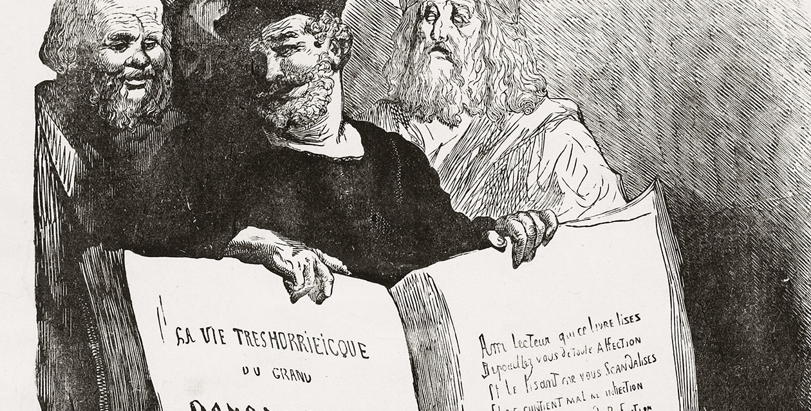

Slide 24
Anne-Pascale POUEY-MOUNOU
Professeure
Spécialités:
Poétique, rhétorique et lexicographie ;
Langue française du XVIe siècle ;
Stylistique (littérature du XVIe siècle) ;
Lexique et représentations du monde.
Contact:
ap.pouey@free.fr

Slide 25
Anne-Pascale POUEY-MOUNOU
Pistes de recherche:
Le bestiaire de Ronsard dans Le Bocage et Les Meslanges
Rabelais et l’art du récit bref
Figures féminines de l’audace narrative dans L’Heptaméron
L’art de l’anecdote dans les débats sur les sorciers et loups-garous
Déconstruire un discours : les violences faites aux femmes dans Les Dames galantes de Brantôme
Aristophane francisé : la fantaisie verbale dans la Néphélococugie de Pierre Le Loyer

Slide 26
Gilles COUFFIGNAL
MCF
Spécialités:
Histoire de la langue française, des langues régionales et des représentations linguistiques ;
Littérature et diversité linguistique à la Renaissance (traduction, poétique, diglossie) ;
Langue et littérature occitanes (modernes et contemporaines).
Contact:
gilles-couffignal@sorbonne-universite.fr

Slide 27
Gilles COUFFIGNAL
Pistes de recherche:
[Humanités numériques, langue du XVIe s.] Paléographie numérique : reconnaissance automatique des écritures manuscrites
[Langue du XVIe s., humanités numériques] La variation graphique dans les manuscrits des Commentaires de Monluc
[Langue du XVIe s., humanités numériques] La réception des adjectifs épicènes en 1539 : étude de micro-linguistique historique
[Humanités numériques, littérature du XVIe s.] Edition électronique d’une œuvre d’Auger Gaillard

Slide 28
Adeline DESBOIS-IENTILE
MCF
Spécialités:
Poétique, rhétorique et stylistique (XVIe siècle) ;
Histoire de la langue française (syntaxe et ponctuation) ;
Histoire des formes littéraires entre Moyen Âge et Renaissance.
Contact:
adeline.desbois@sorbonne-universite.fr

Slide 29
Adeline DESBOIS-IENTILE
Pistes de recherche :
[Stylistique] Paysages sonores des grands rhétoriqueurs
[Rhétorique et stylistique] Ecrire l’oralité : problématiques renaissantes
[Langue et littérature] Imaginaire linguistique et historique dans les Discours non plus melancoliques que divers (1556)
[Histoire de la langue] Ponctuation, de la théorie à la pratique (1540-1550)
[Etude de réception] Lexiques et savoirs de la Renaissance dans Les Simples de Yannick Grannec (2019)

Slide 30
3
XVIIe et XVIIIe:
Delphine Denis
GILLES SIOUFFI
Karine ABIVEN
LISE CHARLES

Slide 31
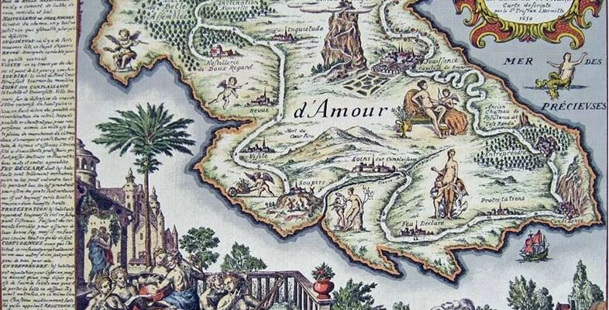

Slide 32
Delphine DENIS
Professeure
Spécialités:
Pour les XVIIe et XVIIIe siècles :
Poétique, rhétorique et stylistique
Histoire des genres et des styles
Édition critique de textes inédits
Analyse du discours (XVIe-XXe siècles)
Contact
delphine.d.denis@gmail.com

Slide 33
Delphine DENIS
Pistes de recherche:
L’Astrée d’Honoré d’Urfé (1607-1628), un best-seller du XVIe s. : édition critique partielle ; réécritures ; formes et stratégies de l’argumentation
Les Poésies de Paul Scarron
Le discours rapporté dans les Fables ou les Contes et nouvelles en vers de La Fontaine
Les dialogues allégoriques au XVIIe siècle
Etude stylistique des Lettres de Mme de Sévigné (sujet à préciser)

Slide 34
Gilles SIOUFFI
Professeur
Spécialités
Langue française classique (XVIIe et XVIIIe siècles) ;
Histoire du français moderne ;
Histoire des idées linguistiques ;
Français contemporain ;
Sociolinguistique historique.
Contact:
Gilles.siouffi@sorbonne-universite.fr

Slide 35
Gilles SIOUFFI
Pistes de recherche:
Recherche sur des textes peu lettrés des XVIIe et XVIIIe siècles
Les attitudes envers la langue d'un écrivain du XVIIe ou du XVIIIe siècle
Un débat sur la langue au XVIIe ou au XVIIIe siècle (néologie, etc.)
Les contacts entre le français et les autres langues ou dialectes au XVIIe ou au XVIIIe siècle
Le travail de l'Académie française sur la langue, étude des sources et des débats

Slide 36
Karine Abiven
MCF
Spécialités
Langue et littérature des XVIIe et XVIIIe siècles ;
Rhétorique ;
Analyse du discours ;
Humanités numériques
Contact:
Karine.abiven@sorbonne-universite.fr

Slide 37
Karine ABIVEN
Pistes de recherche:
L’écriture de la honte, de Rousseau à Annie Ernaux
Les barricades et le discours sur la révolte. Analyse du motif des barricades (écrits de la Fronde, Les Misérables, extraits de journaux récents sur les Gilets jaunes)
Initiation à l’édition numérique : édition critique et encodage TEI (d’un bref texte au choix, 17e ou 18e siècle)
Les chansons pendant la Révolution française
Stéréotypes langagiers sur les étrangers dans quelques textes du 17e siècle (facéties, pamphlets)

Slide 38
Lise CHARLES
MCF
Spécialités :
Poétique, rhétorique et stylistique du roman et du théâtre aux XVIIe et XVIIIe siècles.
Histoire du livre et pratiques de lecture sous l’Ancien Régime.
Contact :
lise.charles@sorbonne-universite.fr

Slide 39
Lise CHARLES
Pistes de recherche:
Pour toutes ces pistes de recherche, un corpus précis est à déterminer
Lettres authentiques et lettres fictionnelles : comparaison rhétorique et stylistique
Usages de l’ellipse dans le roman : que passe-t-on sous silence ?
Étude des illustrations d’une œuvre à travers ses éditions successives
Le paratexte du roman ou du théâtre sous l’Ancien Régime : usages et évolutions
Comment résume-t-on un roman ? Étude de comptes rendus journalistiques et d’abrégés

Slide 40
4
LINGUISTIQUE Romane – OCCITAN
HELENE CARLES
Hélène BIU
Gilles Couffignal

Slide 41
Linguistique romane – Occitan
Sorbonne université est un des rares établissements supérieurs en France à dispenser une formation à la recherche en linguistique occitane et gasconne.
Même si vous n’avez jamais étudié ces langues historiques du Sud de la France, vous pouvez vous y initier en master et faire des recherches novatrices dans ce domaine de spécialité.
La bibliothèque de linguistique romane, spécialisée en langues et littératures d'oc médiévales et modernes, est l’une des plus riches sur le plan international dans ces domaines et permet des travaux bénéficiant d’une excellente base bibliographique.
Plusieurs professeurs, dont Anne Carlier, Marc Duval et André Thibault, dirigent par ailleurs des mémoires en linguistique des langues romanes.

Slide 42
Hélène CARLES
Spécialités:
Philologie occitane et gasconne
Phonétique, lexicologie et lexicographie diachroniques
Sociolinguistique historique du domaine d'oc
Pistes de recherche:
Édition partielle et analyse de ms occitans du XVIIIe siècle
Édition, analyse et glossaire de textes documentaires occitans ou gascon du Moyen Âge
etc.
Contacts:
helene.carles@sorbonne-universite.fr

Slide 43
Hélène BIU
Spécialités:
Traduction médiévale (latin, français, occitan, catalan)
Pistes de recherche:
La langue des serments féodaux
Latin, français et occitan dans les écrits privés de Guillaume de Murol (xiv^{e} siècle)
Contacts:
helene.biu197@orange.fr

Slide 44
Gilles COUFFIGNAL
Spécialités:
Langue et littérature occitanes (modernes et contemporaines).
Pistes de recherche:
Français et occitan dans les Amours prodigieuses d’Auger Gaillard (1583)
Édition de texte : de nombreux textes médiévaux et prémodernes occitans sont à éditer, traduire et commenter.
Contacts:
Gilles.couffignal@sorbonne-universite.fr

Slide 45
MERCI

